Slide 1
Mida ootab koolituselt tööandja?
Anne Rosenberg
Koolitusjuht
Viru Keemia Grupp
25. mai 2023
Jõhvi

Slide 2
Oluline on töötajate areng!!!
Personali koolitus ja areng VKG personalipoliitikas
Investeering
Tootlikkuse ja suutlikkuse suurendamine
Töötaja soov areneda
Õppiva töötaja toetamine
Töötaja õpib vajadustel põhineval kvaliteetsel koolitusel.
Hea koolituskogemus tagab enesearengu perspektiivi.
Notes:
Tulevikku suunatud investeering
Parimate oskuste ja teadmistega töötajad kindlustavad kontserni edu, aitab suurendada tootlikkus ja suutlikkust
Töötaja arengu eelduseks on tema enda soov areneda ja koostöö vahetu juhiga
Õppiva töötaja toetamine

Slide 3
Koolituse kvaliteet!?
Sihtrühm
Koolitusasutus/koolitaja
Koolituskava
Teemad/sisu
Õppemeetodid
Tagasisidestamine ja hindamine
Tugi õppijale
…
Notes:
Laialdane mõiste, aga sõltub:
sihtrühmast - varasemast õpikogemusest
koolitajast - nende kvalifikatsioonist ja kogemustest
koolituskavast - eesmärkidest ja saavutatavatest õpiväljunditest
teemadest - vastavad sihtrühmale ja toetavad õpiväljundite saavutamist
õppemeetoditest - nende mitmekesisusest, kuid toetavad erineva õpistiiliga õppijaid
tagasisidestamisest ja hindamisest - aitavad mõõta õppimise edenemist ja koolituse tulemuslikkust
toest õppijale - juhendamisest, mentorlusest ja koostööst teiste õppijatega
VEEL! Õppija panus koolituse kavandamisse: teemad, sisu jm
Õppija tagasiside koolitusele

Slide 4
Kuidas meie saavutame töötajate arengu?
Koolitusvaldkonna prioriteedid
Planeerime tegevused
Valime koolituspartnerid/koolitajad
Sisekoolitused vs väliskoolitused
Sisekoolitajaid ja juhendajaid
Väliskoolitused – avalikud koolitused vs tellimuskoolitused
Panustame ka ise koolituste kvaliteeti!
Miks tellimuskoolitus on hea või isegi parem?
Notes:
Igaks aastaks lepime kokku koolitusvaldkonna prioriteedid.
Planeerime tegevused – kellele millised koolitused ja muud arenguvõimalused.
Valime koolituspartnerite/koolitajate hulgast parimad.
Valime sobiva koolitusliigi – sisekoolitused vs väliskoolitused.
Väärtustame oma sisekoolitusi, sisekoolitajaid ja juhendajaid.
Leiame sobivaid väliskoolitusi – avalikud koolitused vs tellimuskoolitused.
Panustame ka ise koolituste kvaliteedile.
Miks tellimuskoolitus on hea või isegi parem?

Slide 5
Edukas koolitus
Tellija ja koolitusasutuse/koolitaja koostöö
sihtrühma kirjeldamine
eesmärgid ja õpiväljundid
vajadusel täiendavad teemad
Kavandamine ja korraldamine
„Edukaks koolituseks on oluline tagada selge eesmärk, kvalifitseeritud koolitajad, mitmekesised õpetamismeetodid, hindamine ja tugi õppijatele.“ (OpenAI)

Slide 6
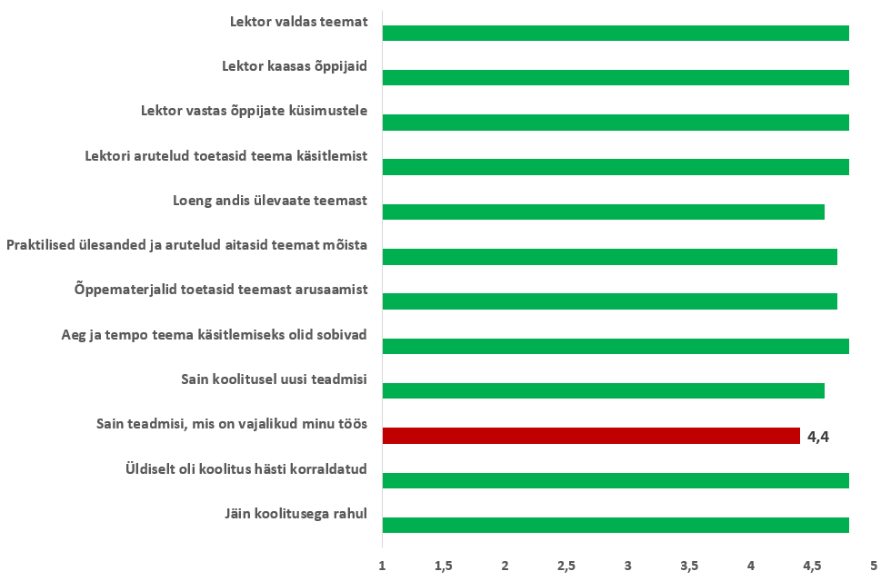
Näide
Notes:
Näide, mis võib mõjutada eduka koolitus mitte nii edukaks olemise
Ohumärk – Saadud teadmisi saan kasutada enda töös

Slide 7
„Töötajate areng on VKG-s kohustuslik.“
(VKG juhatuse esimees Ahti Asmann)
„Mis juhtub, kui sa inimese välja õpetad ja ta lahkub?
Palju hullem on, kui sa ei õpeta, aga ta jääb!“
(Personalidisain)

Slide 8
Tänades ja lugupidamisega! Küsimused?

